Slide 1
Détergents: propriétés et applications techniques pour l’étude des membranes

Slide 2
Comment manipuler les protéines membranaires en solution?
??
Agrégation du fait de "l'effet hydrophobe"

Slide 3
Pour étudier les composants membranaires, il faut les isoler et les purifier de leur milieu. Les protéines membranaires sont difficiles à solubiliser et à maintenir en solution à cause de leur caractère hydrophobe. Cela requiert des molécules tensioactives : des détergents

Slide 4
Les termes « détergents », « surfactants », « tensioactifs », « amphipathiques » ou « amphiphiles » font référence à plusieurs composés de différentes structures et de multiples applications qui partagent néanmoins des caractéristiques structurales et physico-chimiques communes.

Slide 5
La bouée de détergent autours de la protéine
Pebay-Peyroula et al. (1995) Structure 3,1051
Penel et al. (1998). Biochimie 80, 543

Slide 6
L’extrémité hydrophobe des détergents se lient aux régions hydrophobes des protéines membranaires, déplaçant ainsi les molécules lipidiques.
Alors que l’autre extrémité du détergent est polaire, elle va tapisser la surface en contact avec le milieux aqueux et la protéine est ainsi maintenue en solution sous la forme d’un complexe détergent-protéine

Slide 7
Solubilisation d'une membrane par un détergent
I. Partition du détergent dans la membrane
II. Solubilisation sélective de lipides puis de protéines
III. Solubilisation totale de la membrane

Slide 8
Les détergents forment des micelles en milieu aqueux au-delà d’une certaine concentration dite “critical micelle concentration, « CMC »

Slide 9
La concentration micellaire critique (CMC) est la concentration à laquelle les surfactants commencent à former des structures micellaires.

Slide 10
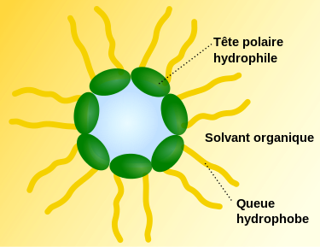
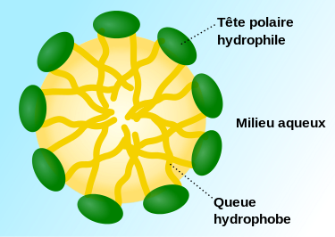
Schéma d'une micelle inverse formée par des phospholipides dans un solvant organique.
Schéma d'une micelle directe formée par des phospholipides en solution aqueuse

Slide 11
La valeur de CMC est un moyen d’estimer la tendance d’un surfactant à s’auto-assembler. Elle dépend de la température, de la présence de solutés en solution ainsi que de la structure du surfactant (le type, la longueur et la ramification de la queue hydrophobe, la charge de la tête polaire, etc.)

Slide 13
Comment classifie-t-on des détergents ?
Il existe différentes façons de classifier les détergents. Ils sont le plus souvent regroupés en quatre catégories en fonction de la charge portée par leur tête polaire :
Les détergents ioniques ( anioniques ou cationiques)
Les détergents non ioniques
Les détergents zwitterioniques ( + = - )

Slide 14
1. les détergents ioniques:
Se sont de forts détergents
Partie hydrophile chargée + ou –
Dénaturent les protéines
Se lient aux régions hydrophobes des protéines

Slide 15
A/ Les détergents anioniques:
portent une charge négative issue de groupements sulfate (le SDS), carboxylate (les savons), sulfonate (les alkylbenzène sulfonates) ou phosphate (les esters de phosphate).
B/ Les détergents cationiques:
sont chargés positivement par une tête polaire de type ammonium (les surfactants peptidiques) ou ammonium quaternaires (le chlorure de benzalkonium).

Slide 16
2. Les détergents non ioniques:
Ne sont pas abrasifs( peu dénaturants)
Détruisent les interactions lipides-lipides et lipides-protéines (jamais prot-prot)
Triton x100
Très utilisés dans l’étude des membranes
Notes:
Tres utilisés par les MB car les prot ne sont pas dénaturées

Slide 17
3. les détergents zwitterionniques:
Extrémités hydrophiles (+) = (-)
Abrasifs
Solubilisation des protéines intégrales
Plus abrasifs que les détergents non ioniques
Exp: CHAPS, CHAPSO

